Slide 1
Candy Crush automatizat
Proiect realizat de Barbu Emanuel-Cristian

Slide 2
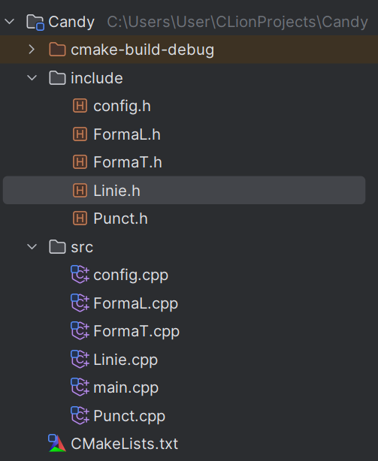
Tehnologii utilizate
Proiectul este realizat în c++, folosind ca IDE CLion pentru a permite POO(Programarea Orientată pe Obiect).
Proiectul conține multiple fișiere .h(headere) și .cpp(definiții), permițându-se astfel o programare modulară, fiecare componentă a codului sursă putând fi ușor găsită și modificată.
Se folosesc clase și caracteristici specifice acestora, precum clase prietene sau reutilizarea acestora în interiorul altor clase.

Slide 3
Modelarea jocului
Are loc generarea matricei
Parcurgerea inițială a matricei
  Se găsesc liniile orizontale, verticale, iar apoi formele T și L
  Liniile și formațiunile se elimină și se adaugă punctajele respective
  Matricea se reumple
Dacă nu găsim linii căutăm mutări posibile
Dacă găsim se repetă pașii anteriori, dacă nu sunt mutări posibile jocul se încheie

Slide 4
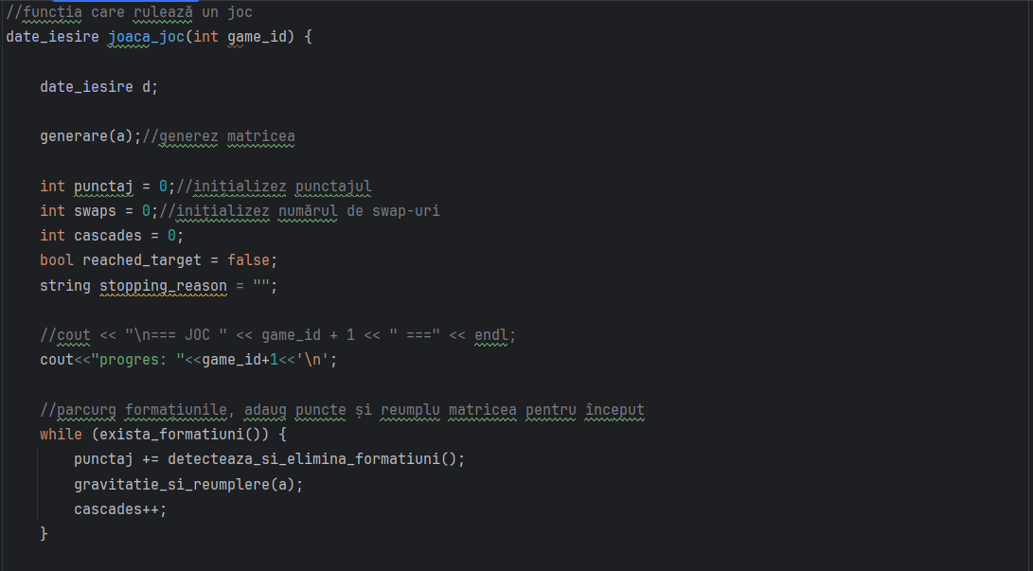

Slide 5
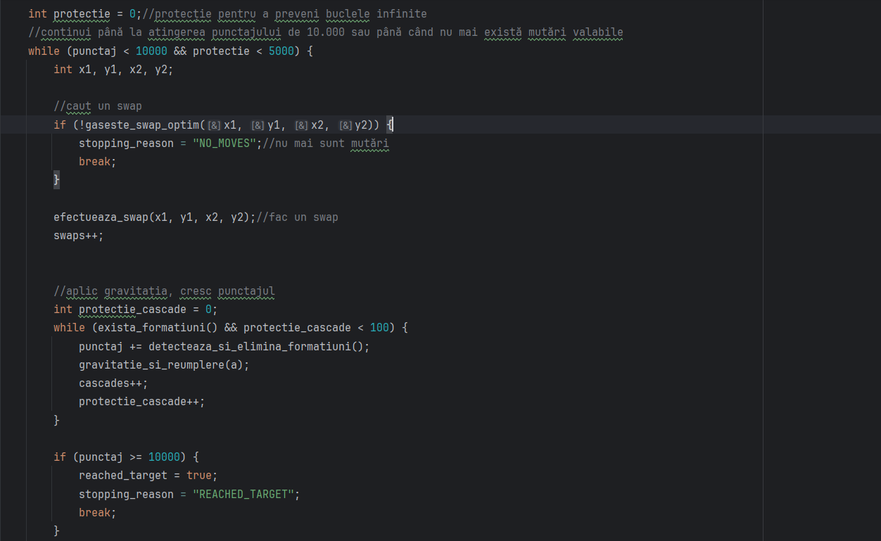

Slide 6
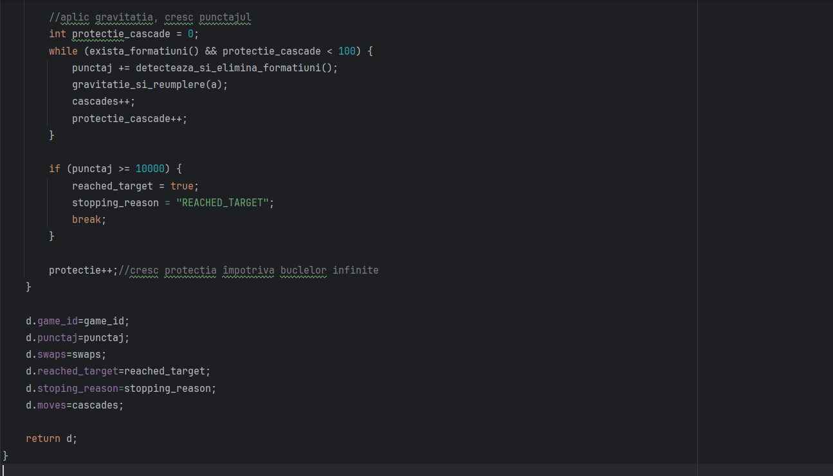

Slide 7
Strategia de joc
Se folosește structura SwapCanditat care memorează cea mai bună mutare:
Scorul potențial =) mutarea respectivă și eventualele mutări care rezultă din acea mutare
Numărul de formațiuni generate
Densitatea celulelor(câte celule de o anumită culoare sunt într-o zonă)
Parcurg matricea de jos în sus pentru a maximiza mutările, caut linii și forme generate ca rezultat al unei mutări, salvez și densitatea și apoi sortez elementele din vectorul SwapCanditati pentru a alege cel mai bun canditat
Astfel, se obțin în medie 10 030 de puncte și 195 de mutări pentru 100 de jocuri.

Slide 8
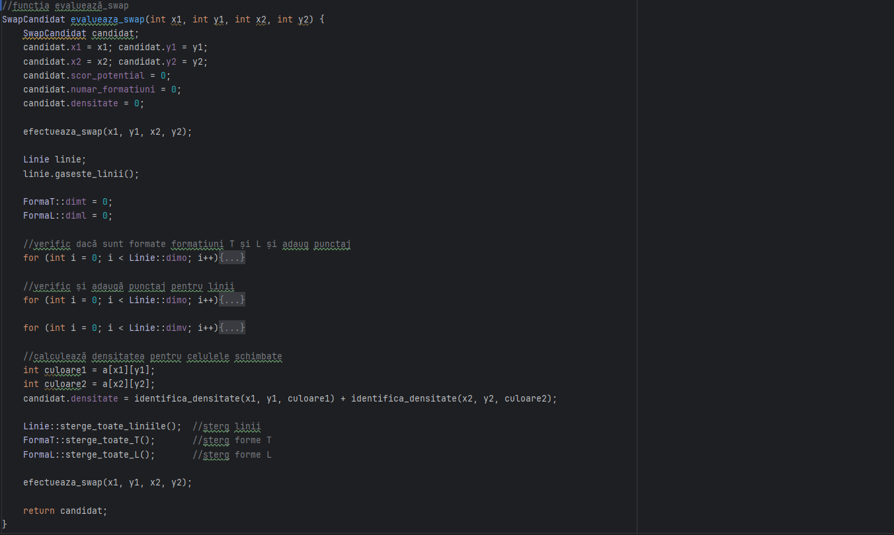

Slide 9
Limitări și direcții viitoare
Se poate implementa un algoritm mai eficient de găsire a mutărilor, astfel ca la fiecare iterație să fie făcuți mai mulți pași în viitor pentru a minimiza mutările și maximiza rezultatele.
Se poate introduce învățarea automată pentru alegerea celei mai bune mutări

